Slide 1
Modul 4: Politikerne, medierne og magten
Forløb: Indvandringens konsekvenser

Slide 2
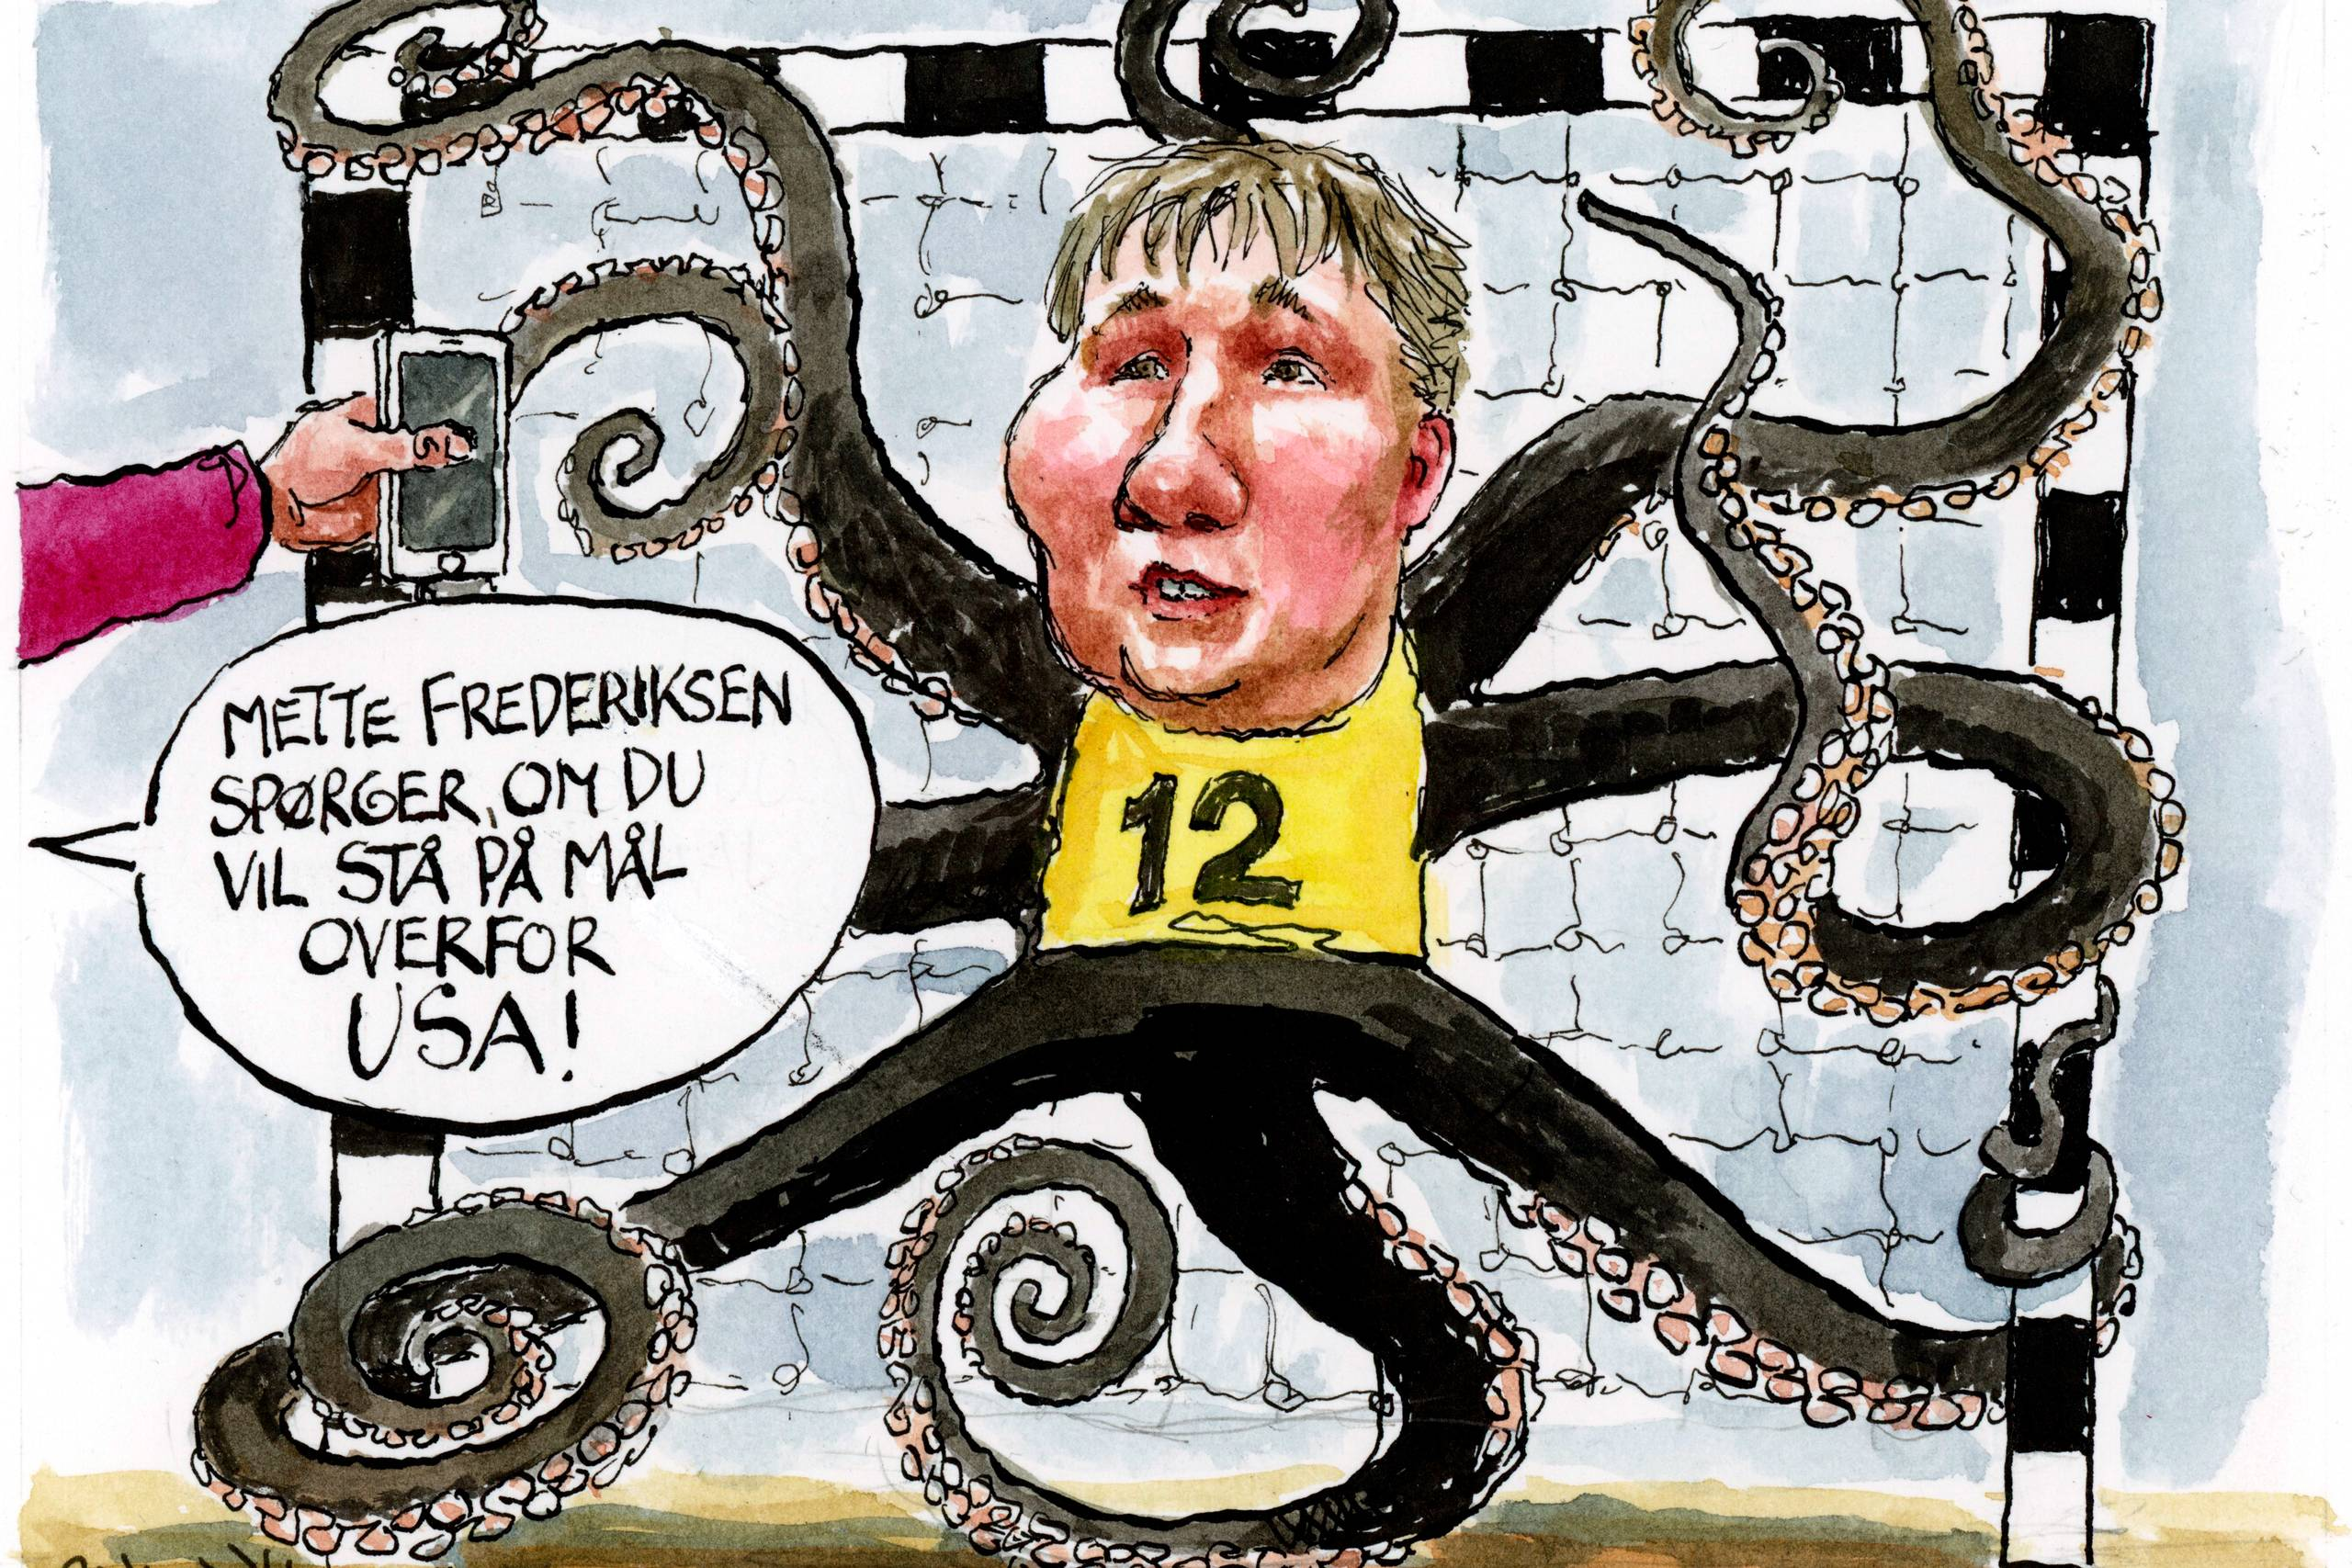
Dagens tegning

Slide 3
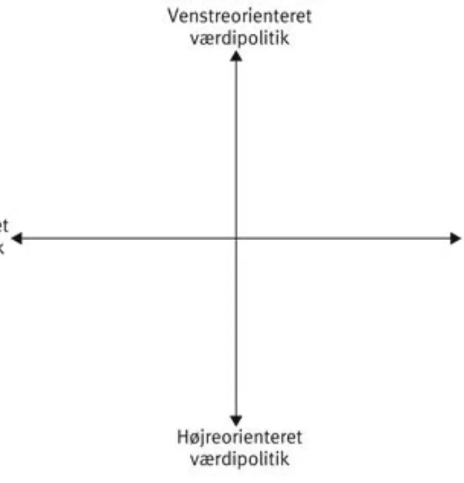
Værdipolitik
Værdipolitik er en politisk dimension, der går på tværs af den klassiske fordelingspolitiske venstre-højre-skala.
Partierne fordeler sig på denne skala.
Væsentlige værdipolitiske emner er miljø, retspolitik, udlændinge og integration.
  Højreorienteret værdipolitik: Ønske om strammere integration- og indvandringspolitik
  Venstreorienteret værdipolitik: Større åbenhed og tolerance for integration og indvandring

Slide 4
Magtens tredeling
Den danske grundlov er inspireret af den franske filosof Montesquieu. Ifølge Montesquieu (1689-1755), så skal magten fordeles ud på flere hænder.
Lovgivende magt: Folketinget
Dømmende magt: Domstolene (Byret, landsret og Højesteret)
Udøvende magt: Regeringen
Kongen har ingen reel magt i Danmark men skal blot underskrive de love, der vedtages i Folketinget
Notes:
Kilde: Hvem har magten? | Samfundsfag på tværs

Slide 5
Populisme
En tendens, der har været stigende i politik i flere lande, de senere år, er det, der kaldes populisme.
Populisme kan være mange ting, men der skelnes oftest mellem en venstrefløjspopulisme og en højrefløjspopulisme.
Ifølge den tyske politolog Jan-Werner Müller (1970) vil populistiske politikere oftest være kendetegnet ved følgende:
  De udtaler sig på vegne af "folket"
  De er modstandere af den politiske elite
  De er kritiske over for medierne
  De opererer med stærke fjendebilleder
Notes:
Kilde: Populisme og integration | Samfundsfag på tværs

Slide 6
Mediernes indflydelse
Medierne kaldes ofte for den dagsordensættende magt → Indflydelse på den offentlige og politiske debat
Medierne beskrives også som den fjerde statsmagt = demokratiets vagthund – kontrollerer magthaverne mod magtmisbrug.
Fem nyhedskriterier: Aktuel, væsentlig, identifikation, sensation eller konflikt.
Sociale medier har vundet indpas de senere år, hvorfor klassiske medier såsom avis, tv og radio ikke længere spiller helt så stor en rolle som tidligere.

Slide 7
Hvad mener partierne om indvandring og integration?
I skal klargøre en 5 minutters præsentation af et politisk partis holdning til indvandring og integration. Inddrag selvvalgt materiale fx partiernes hjemmesider og andre relevante artikler/sider.
I skal inddrage citater og lign. I jeres oplæg.
Redegør for partiets holdning til indvandring
Hvad mener partierne om integration i Danmark?
Hvordan anvender partierne medierne til at fremhæve deres ståsted ift. Indvandring og integration?

Slide 8
Hvad mener partierne om indvandring og integration?
Gruppe 1: Adam, Erik, Hudson → Socialdemokratiet
Gruppe 2: Alma, Kirstine, Ana → Venstre
Gruppe 3: Elias, Eric, Silas → Socialistisk Folkeparti
Gruppe 4: Fatema, Helene → Liberal Alliance
Gruppe 5: Martin, Oliver L → Moderaterne
Gruppe 6: Mads, Ø→ Det Konservative Folkeparti
Gruppe 7: MC, Villiam, Rejmer → Enhedslisten
Gruppe 8: Oliver W, Sisse → Danmarksdemokraterne
Gruppe 9: Mohammad, Noah, Simon A → Radikale Venstre

